Slide 1

2240. 자두 나무

Slide 2
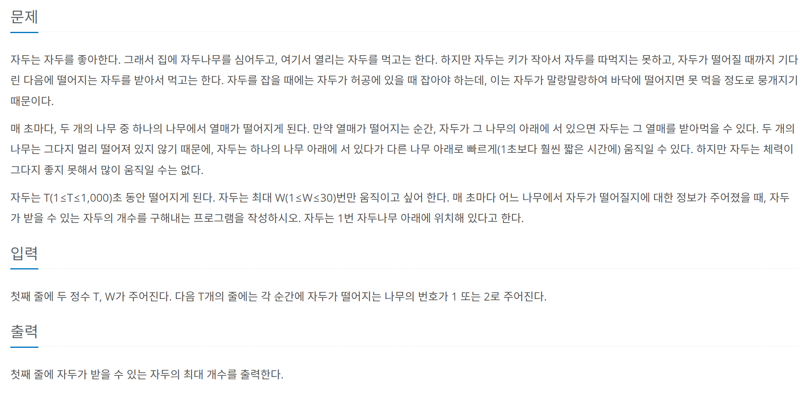

Slide 3
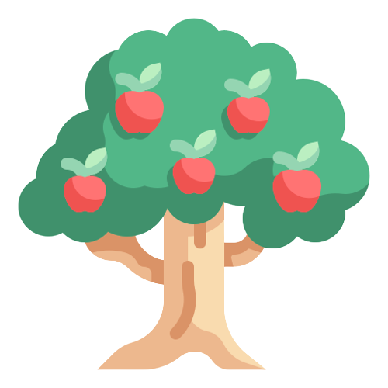
1번 나무
2번 나무
1번 나무
2번 나무
1번 나무
0번
1번
2번
3번
4번
짝수 번 이동 => 1번 나무에 위치
홀수 번 이동 => 2번 나무에 위치
먹는 조건:
자두가 1번 나무에서 떨어지고, 이동을 짝수 번 했을 때
자두가 2번 나무에서 떨어지고, 이동을 홀수 번 했을 때
못 먹는 조건:
자두와 내 위치가 엇갈릴 때….

Slide 4
나무 번호 |  | 2 | 1 | 1 | 2 | 2 | 1 | 1
이동횟수(j) / 초(sec)(i) | 0 | 1 | 2 | 3 | 4 | 5 | 6 | 7
0 | 0 | 0 | 1 | 2 | 2 | 2 | 3 | 4
1 | 0 | 1 | 1 | 1 | 3 | 4 | 4 | 4
2 | 0 | 0 | 2 | 3 | 3 | 3 | 5 | 6
조건) 1번 나무 && 짝수 번 이동 || 2번 나무 && 홀수 번 이동
점화식 : dp[i][j] = max(dp[i-1][j-1], dp[i-1][j]) + 1
예외) 0번 이동했을 경우 : dp[i][j] = dp[i-1][j] + 1

Slide 5
